Slide 1
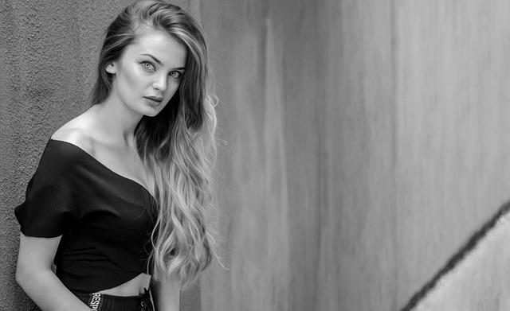


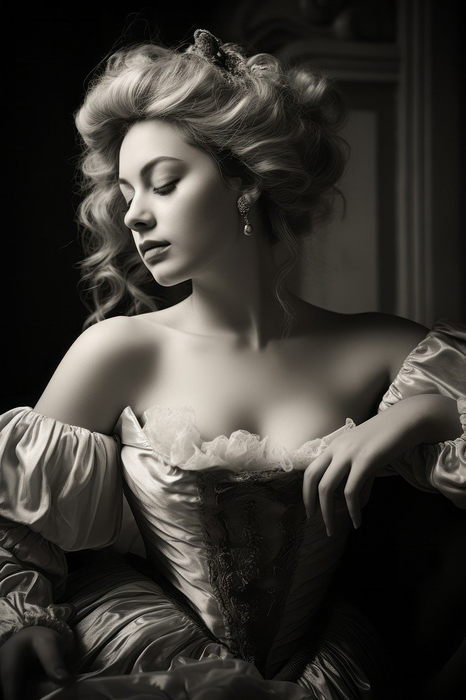
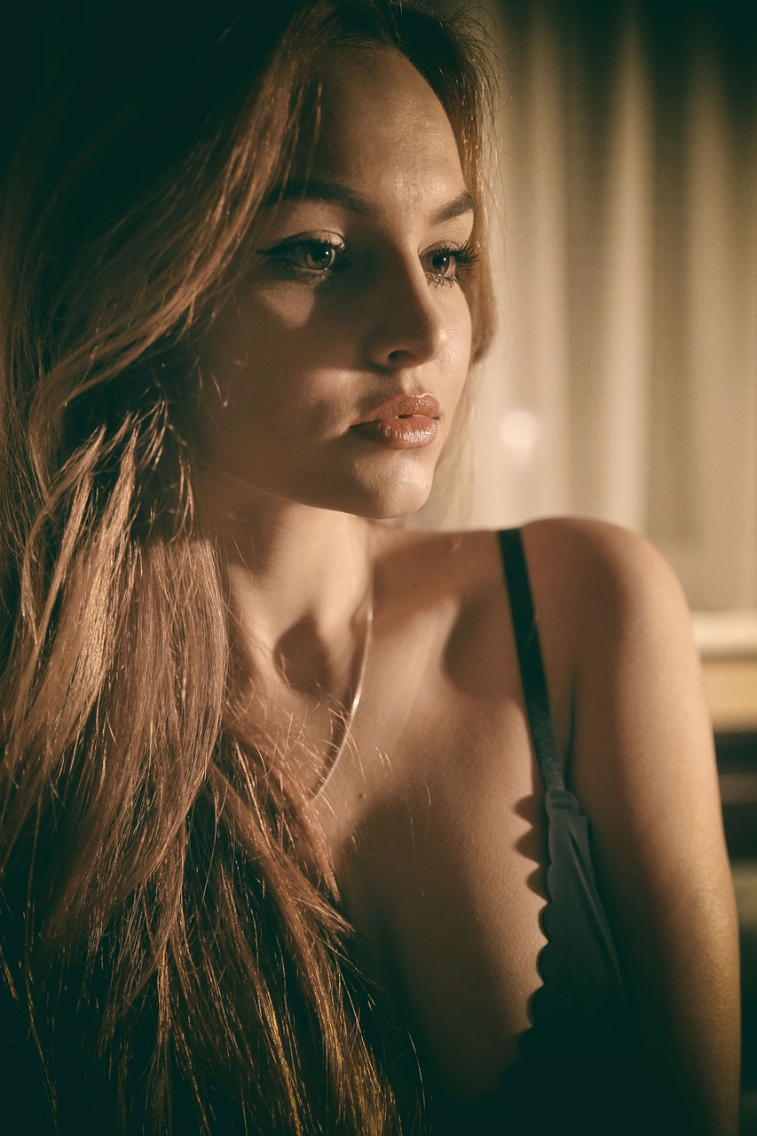
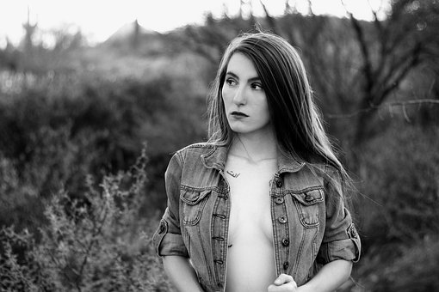

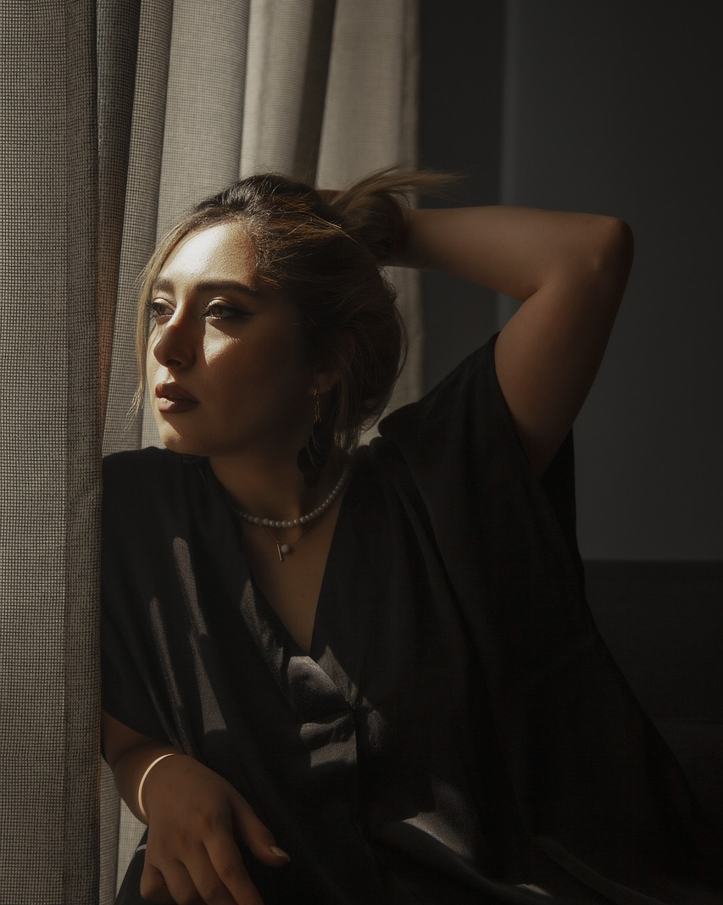
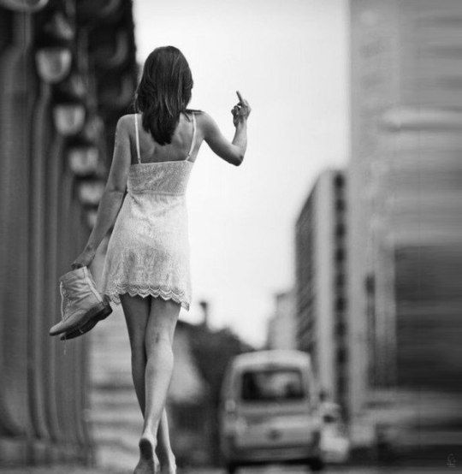
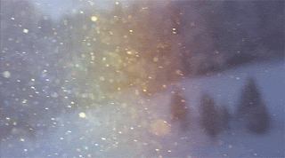
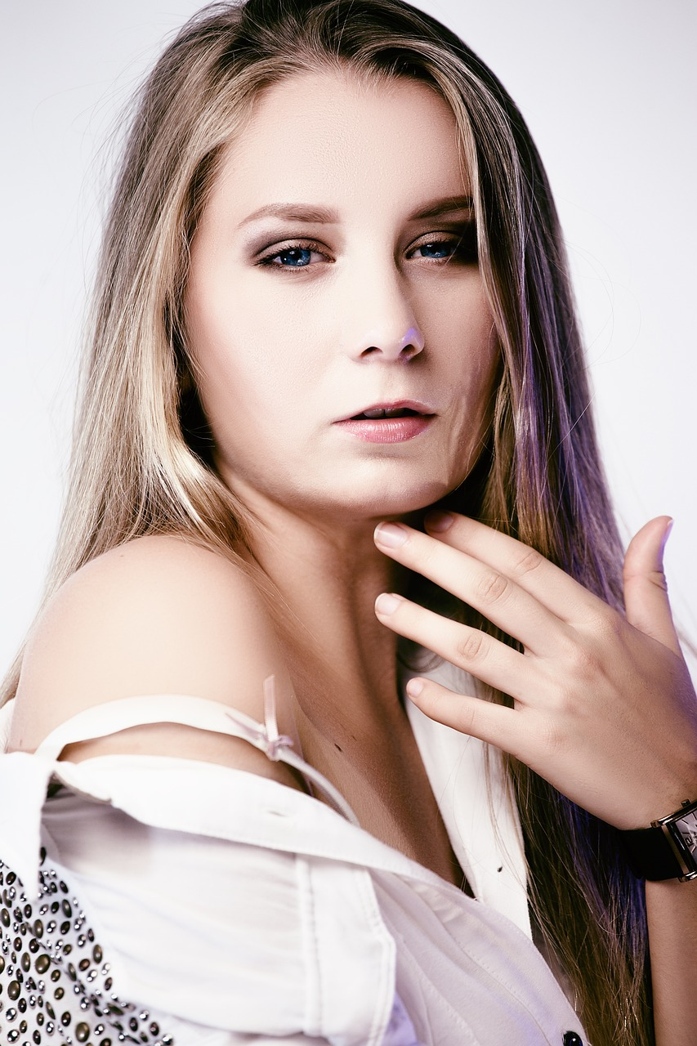




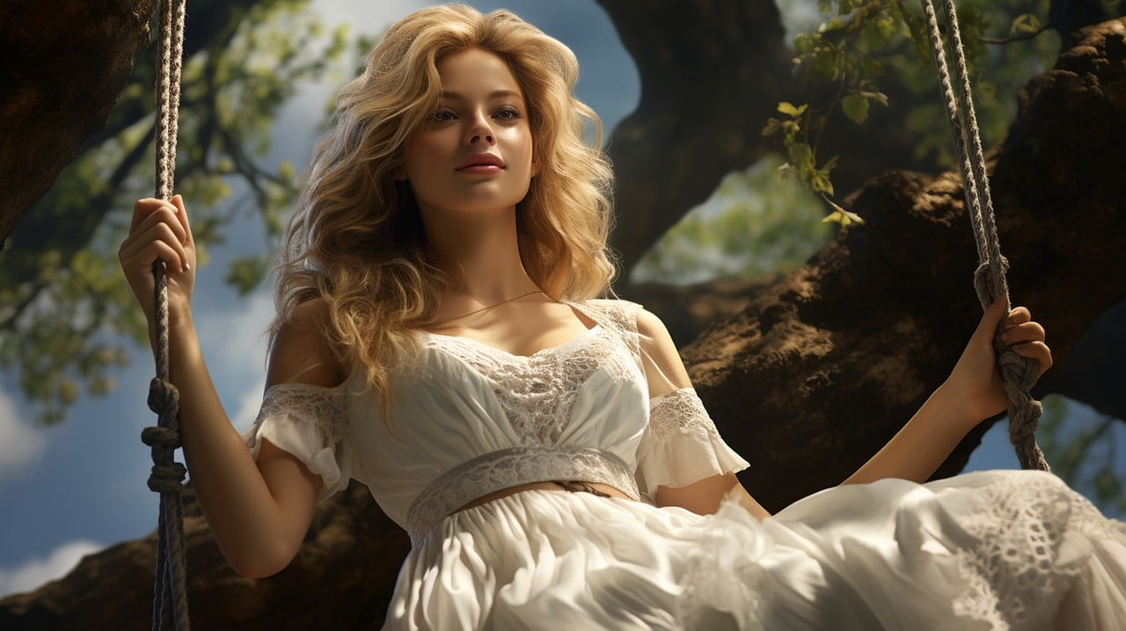

No puede tu alma abandonar mi abrazo en voraz huida,
sería como reinventar la vida lejos del contorno de tus manos,
sin la suavidad de tus dedos, que me vayan escribiendo en nueva poesía.
Versos como palomas van fluyendo ligeros desde la frescura de tus rimas,
mientras tú, estás presente en cada cielo, casi hecho por inspiración divina.
Quédate quieto, no te marches todavía, es que yo persisto y te quiero;
la ilusión aún es mía, aunque no puedo llamarte mi dueño,
todo sentimiento resulta ser pequeño para describirte, pasión mía.
Vida de mi vida, dulce tormento, me invento tus noches todos los días.
Nunca digo algo que no creo, si dices que no es cierto, te diré que no es un sueño;
porque la imaginación nos besa los suspiros que mojan a la lluvia misma,
y la negrura más infinita nos viste con estrellas la sombra de las heridas.
Al amor disperso
jrvg
jrvalleg@outlook.es
.

Slide 2







¿Te ha gustado?
Puedes ver más entrando
Aquí
Además puedes recibir powerpoints en tu correo electrónico suscribiéndote aquí:
…

